Slide 1
Semestralni zadatak 2. Dio Sastav betonske mješavine i iskaz materijala

Slide 2
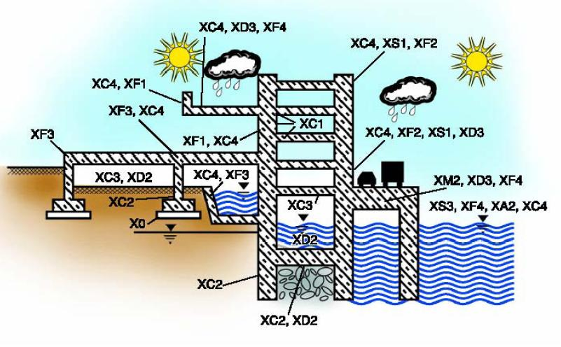
Uvod
U semestralnom zadatku potrebno je opisati u kojem razredu izloženosti će biti građevinski elemnt za koji se računa sastav betonske mješavine.
U priloženim tablicama na iduća dva slide-a nalaze se opisani pojedni razredi izloženosti betona određenom okolišu.
Slika prikazuje betonsku konstrukciju koja je izložena različitim mogućim utjecajima okoliša

Slide 3
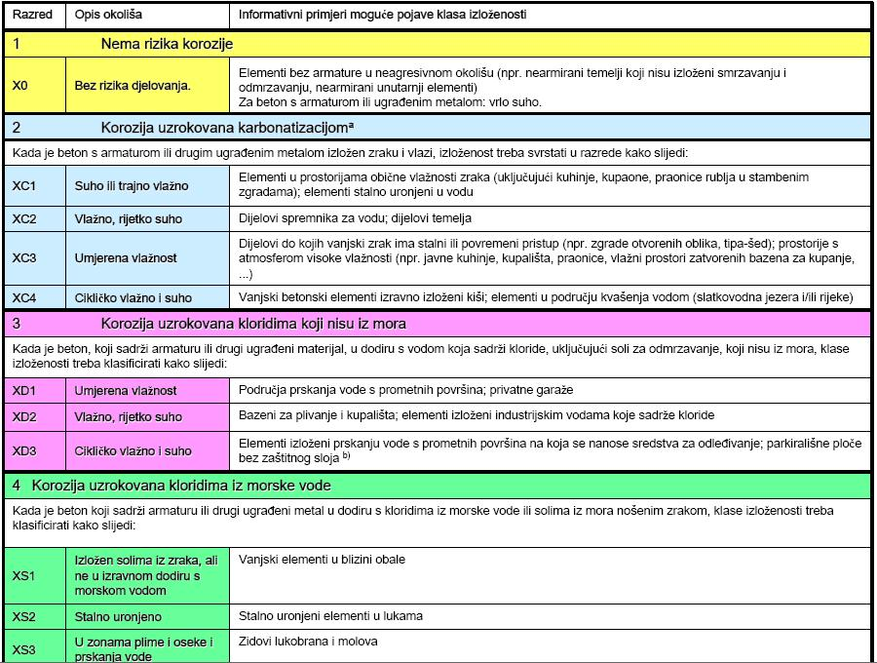

Slide 4
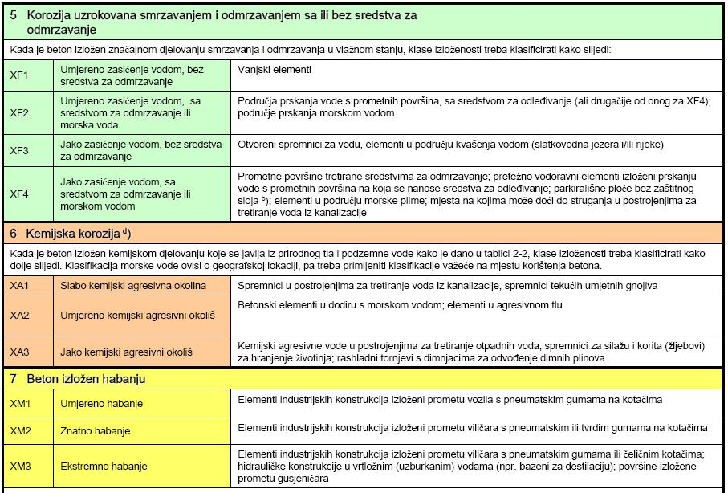

Slide 5
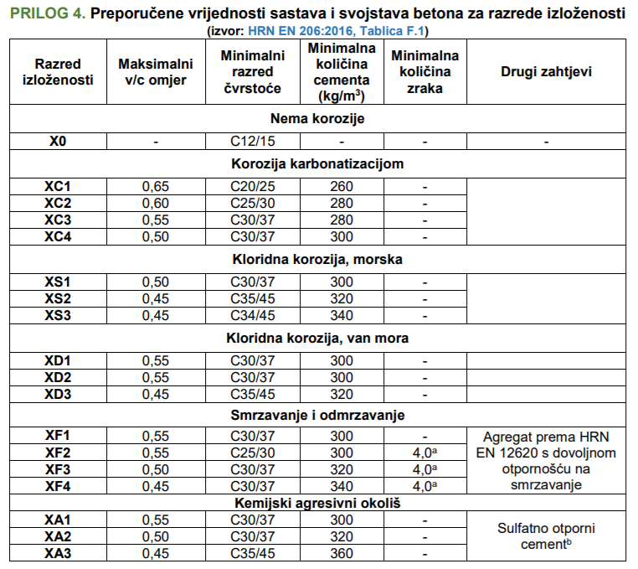
Provjeriti zadani razred čvrstoće betona
U svakom semestralnom zadatku zadana je tlačna čvrstoća betona određenog razreda i okoliš (razred izloženosti) u kojemu će biti građen, no potrebno je provjeriti možemo li tu čvrstoću i korsititi s obzirom na okoliš u kojemu će se nalaziti naš konačni betonski element.
Npr. Ako je zadana čvrstoća betona C20/25 i okoliš XC3 moramo provjeriti u prilogu 4. kolika je minimalna potrebna čvrstoća betona za taj okoliš
Ako je u semestralnom zadatku zadan razred veći od minimalnog razreda čvrstoće usvajaja se zadani.
Npr. Da je zadan razred čvrstoće C35/45 s tim razredom bi išli dalje u proračun jer smo na strani sigurnosti.
Možemo zaključiti da za razrered izloženosti XC3 treba minimalni razred čvrstoće C30/37, stoga zadani razred od C20/25 ne smijemo korsitit u daljnjem priračunu, nego usvajamo razred C30/37

Slide 6
2. Određivanje vodocementnog omjera
Iz zahtjeva trajnosti s obzirom na zadani razred izloženosti betona okolišu.
Izdvojimo podatke koji vrijede za zadani razred izloženosti koji uvjetuje određene zahtjeve koje moramo ispoštovati, a prikazani su u tablici.
S obzirom na zadani razred izloženosti XC3 – maximalni vodocementni omjer iznosi 0,55

Slide 7
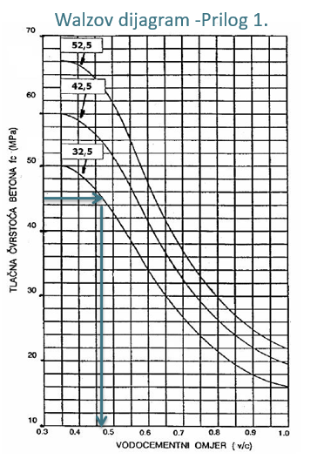
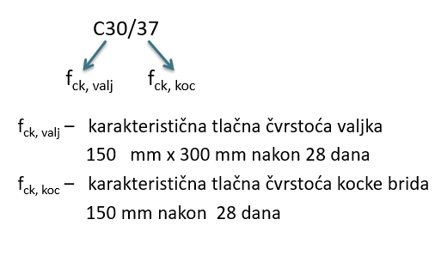
b) Iz zahtjeva čvrstoće – s obzirom na zadani razred tlačne čvrstoče odrediti će se vodocemntni omjer. Budući da smo prethodno zaključili da zadani razred tlačne čvrstoće C20/25 nije dovoljan s obzirom na razred izloženosti betona usvojili smo vrijednost tlačne čvrstoće C30/37.
U semestralnom zadatku treba pronaći zadanu vrijednost razreda tlačne čvrstoće cementa koje mogu biti: 32,5; 42,5; 52,5 (N/mm²). S obzirom na zadanu vrijednost odabiremo pripadajuću krivulju iz s koje očitavamo vodocementni omjer.
Npr. Ako je zadana vrijednost 32,5 N/mm² na dijagramu pronađemo pripadajuću krivulju za tu vrijednost te na y os nanosimo vrijednost čvrstoće fcm=45 N/mm² i idemo do zadane krivulje te se spuštamo na os x i očitavamo vrijednost vodocementnog omjera koji bi u ovom slučaju iznosio v/c=0,46.
Svi u semestralnom zadatku možete koristiti karakterističnu tlačnu čvrstoću kocke, dakle fck=37 N/mm²
Zatim uvećamo vrijednost naše čvrstoće za 6-12 N/mm² Proizvoljno odabrana vrijednost neka bude 8 te će karakteristična čvrtoća biti uvećana za 8 N/mm²
→ fcm= fck + 8 = 37+8= 45 N/mm²

Slide 8
2. Određivanje vodocementnog omjera
Dobili smo dva vodocementna omjera:
Iz zahtjeva trajnosti v/c=0,55
Iz zahtjeva čvrstoće v/c=0,46
Usvaja se manji vodocementni omjer, dakle v/c=0,46

Slide 9
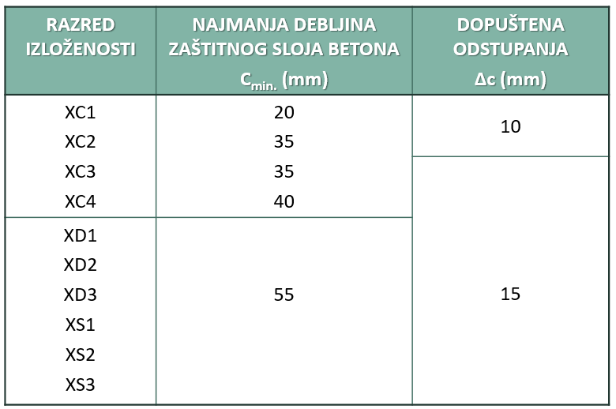
3. Debljina zaštitnog sloja betona za zaštitu armature s obzirom na razred izloženosti
S obzirom na zadanu vrstu razreda izloženosti betona očitamo minimalnu debljinu zaštitnog sloja betona za armaturu.
Određeni razredi ne zahtjevaju minimalnu debljinu zaštitnog sloja betona za armaturu
U slučaju razreda izloženosti XC3 Cmin=35mm uz dopušteno odstupanje od 15mm.

Slide 10
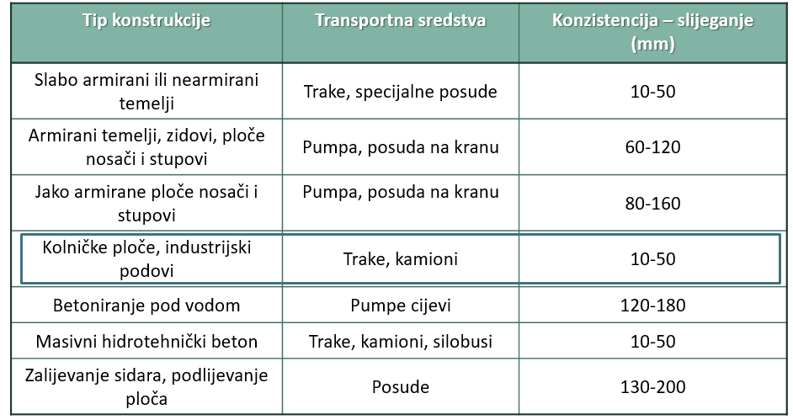
4. Zahtjev obradljivosti
U svakom semestralnom zadatku zadan je tip konstrukcije koji se izvodi, s obzirom na zadano potrebno je pronaći u prikazanoj tablici odgovarajuću konzistenciju slijeganjem.
Npr. Ako je zadano da je potrebno izraditi industrijski pod očitali bi iz tablice vrijednost konzistencije slijeganjem koja iznosi od 10-50mm

Slide 11
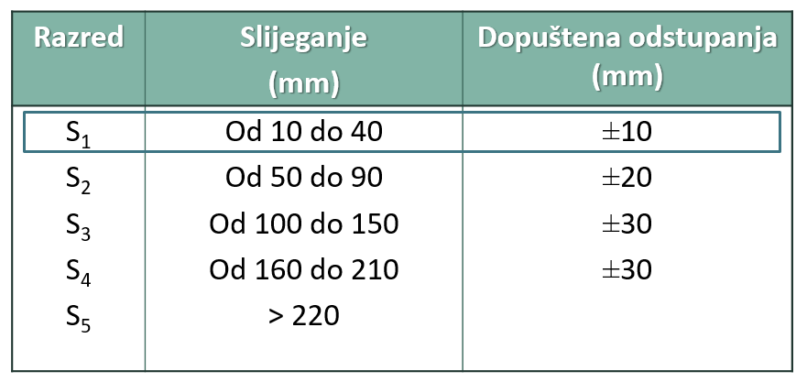
4. Zahtjev obradljivosti
S obzirom na dobivenu vrijednost konzistencije slijeganjem potrebno je iz prikazane tablice odrediti razred slijeganja.
U prethodnom slučaju konzistencija slijeganjem iznoslila je od 10-50mm pa prema tome možemo zaključitit da bi razred slijeganja bio S1 s dopuštenim odstupanje od 10mm.
Npr: Ako smo prethodno očitali konzistenciju slijeganjem od 60-120mm možemo uzeti da je razred slijeganja S2.

Slide 12
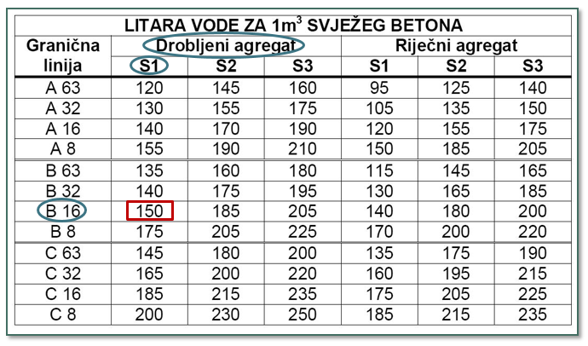
5. Potrebna količina vode za 1m³ betona
Potrebnu količinu vode uzimamo iz priložene tablice kroz poznate podatke:
Najveće zrno agregata koje se korisiti (u većini semestralnih je to 32mm)
Zadana linija: A ili B
Vrsta agregata: Drobljeni ili riječni
Očitani razred konzistencije: S1 ili S2 ili S3
Svi podaci dani su u semestralnom zadatku osim razreda konzistencije koji je prethodno očitan.
Npr: ako je zadana optimalna krivulja B, najveća frakcija koja se korisiti 8-16mm, drobljeni agregat i prethodno očitani razred slijeganja S1 možemo očitati da je potrebna količina vode za 1m³ betona 150 litara

Slide 13
6. Sastav betonske mješavine za 1m³ betona
Iz prethodnih koraka dobili smo:
Usvojeni vodocementni faktor v/c=0,46
Količina vode: 150l
Količinu cementa dobijemo iz vodocementnog omjera:
mv/mc=0,46 150/mc=0,46 mc=326,1kg
Potrebno je provjeriti masu cementa koju smo dobili odgovara li minimalnoj količini cementa koja je propisana za naš razred izloženosti XC3 koji smo već očitali:
U ovom slučaju minimalna potrebna količina cementa je 280kg. Dakle možemo usvojiti našu dobivenu količinu cementa od 326,1kg.
U slučaju da smo dobili masu cementa manju od 280kg onda bi usvojili minimalnu propisanu vrijednost vrijednost od 280kg.

Slide 14
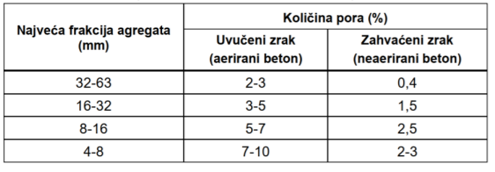
6. Sastav betonske mješavine za 1m³ betona
Pretpostavljeni udio zraka očitamo iz dane tablice s obzirom na najveću frakciju agregata koju koristimo u zadatku ( u većini slučejeva u zadanim semestralnim zadacima je frakcija od 16-32mm)
U svim semestralnim zadacima može se uzeti vrijednost zahvaćenog zraka ( nearirani beton)
Npr: Ako je najveća frakcija od 8-16mm vrijednost zraka je 2,5%

Slide 15
6. Sastav betonske mješavine za 1m³ betona
Sada imamo sve potrebne podatke za proračun sastava betonske mješavine:
mc=326,1kg; mv=150l=150kg; Vz=2,5%
Gustoća agregata: Drobljeni agregat = 2750kg/m³ ili Riječni agregat = 2650kg/m³ (ove vrijednosti za gustoće agregata možete svi usvojiti u svojim semestralnim zadacima ovisno koju vrstu imate)
Gustoća cementa – usvojiti vrijednost od 3000kg/m³
Nastavak ovog zadatka objašnjen je u primjeru 3
Nakon što je napravljen sastav betonske mješavine za 1m³ potrebno je napraviti korekciju vode i agregata s obzirom na zadane podatke vlažnosti agregata koje ste dobili u semestralnim zadacima.
Pripazite da se korigira masa agregata, a ne masa ukupne betonske mješavine!!!

Slide 16
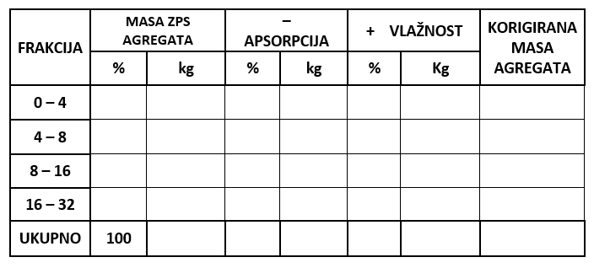
7. Korekcija mase agregata i mase vode
U stupcu gdje su stavljeni X1, X2, X3 i X4 su podaci koje ste dobili iz prethodno riješenog dijela semestralnog zadatka koje smo obradili na nastavi i predstavljaju udio pojedine frakcije u ukupnoj masi agregata. Njihov zbroj mora biti 100%
X1
X2
X3
X4

Slide 17
8. ISKAZ MATERIJALA
Za zadanu betonsku građevinu ili element potrebno je prikazati kolika je potrebna količina betona u m³ i količina pojedinog materijala za njegovu izradu.
Npr. Betonska ploča dimenzija 300x400x32cm
V=3x4x0,32=3,84m³ ≈ 4m³
Sve komponente betona potrebno je pomnožiti sa 4 jer su sve izražene za 1m³
Dakle: Cement x 4 =
Korigirana voda x 4 =
Korigirani agregat x 4=
0-4 =
4-8 =
8-16=

